Slide 1




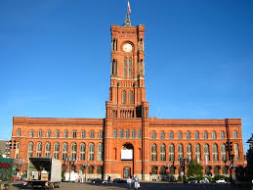



Berliner Verwaltung
Dr. Jens Tessmann
Hochschule für Wirtschaft und Recht Berlin
Modul 4: Verwaltungswissenschaft I.
30. November 2016

Slide 2
Tagesordnung
Grundlagen Berliner Stadtstaat
Geschichte der Stadtregion
Verwaltungsaufbau in Berlin
Zuständigkeiten BVV
Bezirksamt (BA)

Slide 3
Grundlagen des Berliner Stadtstaates
Verfassung, Allg. ZuständigkeitsG, BezirksverwaltungsG
Stadtstaaten ursprünglich freie Reichs- u. Hansestädte
Landesparlament: Staats- u. Kommunalvolksvertretung
Prinzip der Einheitsgemeinde; keine „Doppelgemeinde“
Untergliederung in Haupt- und Bezirksverwaltung
Verfassungsgarantie für Bezirksgliederung
Spannung zw. Einheits- und Effektivitätsprinzip
Geltung der Selbstverwaltungsgrundsätze für Bezirke
Regelmäßig Wahrnehmung der Ortsaufgaben

Slide 4
Geschichte der Stadtregion
1911: Bildung eines Zweckverbandes im Großraum
1920: Fusion zur Stadtgemeinde mit Zweistufigkeit
NS-Zeit: Entmachtung der Bezirke u. Zentralisierung
1946: Indirekte Stadtstaatsbildung d. „Preußenwegfall“
1948: In Ost-Berlin neuer Magistrat plus Bezirksstatus
1950: Verfassung für West-Berlin: Strukturbeibehaltung
Problem der Mehrfachzuständigkeiten trotz Reformen
1990er: Verfassungs-, Verwaltungsreform; (Länderfusion)
Aufgabenverlagerung und Globalbudgets für Bezirke

Slide 5
Verwaltungsaufbau in Berlin
Senat mit Hauptverwaltung und Bezirksverwaltung
Senat besteht aus dem Reg. BGM plus max. 8 Senatoren
Existenz oberer Landesbehörden wie z.B. Polizei; keine Mittelinstanzen
Bezirksamt und Bezirksverordnetenversammlung
Unterstellte Eigenbetriebe (Kita) u. Anstalten (Schule)
2001 ungeteilte Fusion der 23 zu 12 Bezirken
Besonderheit der Bezirksverordnetenversammlung

Slide 6
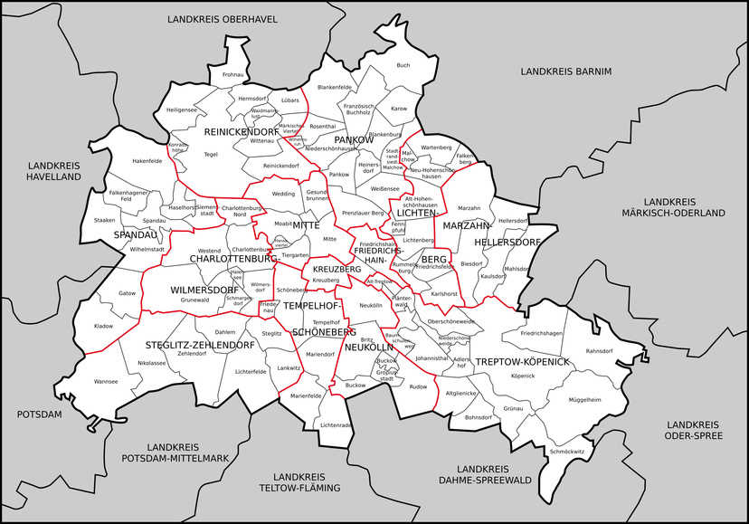
Quelle: Knittel, Tjark, 2014, Portal für Berlin-Brandenburg, http://www.in-berlin-brandenburg.com/Berliner_Bezirke/ortsteile-karte-g.html (14.05.2014).

Slide 7
Zuständigkeiten der BVV
Festlegung des Arbeitsprogrammes vom Bezirk
Empfehlungen und Ersuchen (Bezirksinteressen)
  Ersuchen: BVV-Forderung an BA in Bezirks-Angelegenheiten
  Empfehlung: Interessenvertretung durch BA bezirksextern
Geringe originäre Entscheidungsbefugnisse
  Bebauungs- und Haushaltsplanung
  Rechnungslegung und Bestand von Einrichtungen
Selbstentscheidungsrecht mit Ausschlussaufgaben
  Kontrollfunktion bei Einwendungen gegen BA-Arbeit
  Umsetzungsdefizite bei Ersuchen

Slide 8
Bezirksamt (BA)
Verwaltungsbehörde u. Repräsentation des Bezirkes
Charakter als bezirkliche Einheits- u. Kollegialbehörde
1 Bezirksbürgermeister plus 4 Bezirksstadträte = 5 GB
Leitung des Geschäftsbereiches in Eigenverantwortung
Zuteilung d. Ratspositionen nach Fraktionsstärke; Wahl
Nominierung BA-BGM durch stärkste Fraktion; Wahl
BA-Räte: Beamte auf Zeit; geringe Q-Anforderungen
Schwerpunkt der Aufgabenwahrnehmung des Bezirks
Beanstandungspflichten des BGM bei Rechtswidrigkeit

